Slide 1
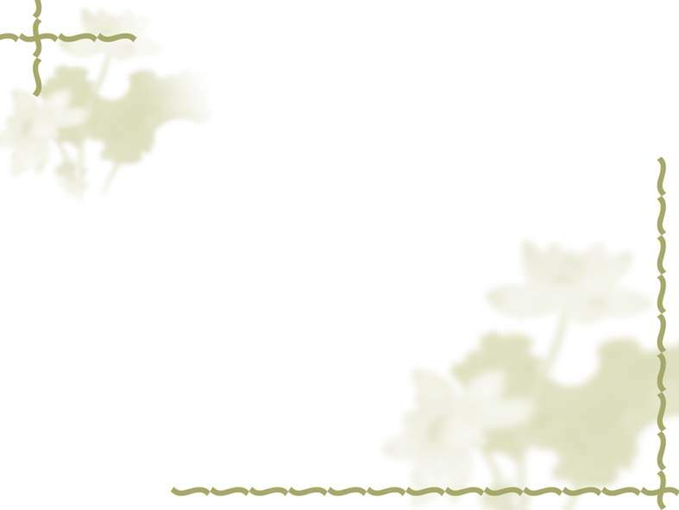
13 学棋

Slide 2
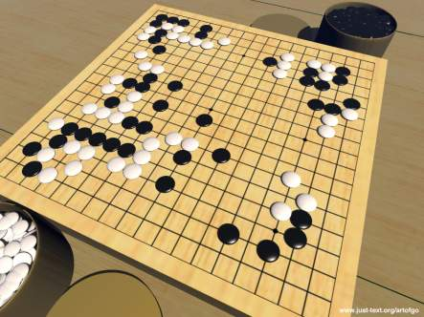
围棋起源于中国古代，是一种策略性二人棋类游戏，使用格状棋盘及黑白二色棋子进行对弈。目前围棋流行于亚太，覆盖世界范围，是一种非常流行的棋类游戏。

Slide 3
wéi qí néng qí
围棋 能手 棋艺
远近闻名 专心致志
另一个 天鹅 弓箭
拉弓射箭 动作 长进
zhì
lìng é gōngjiàn
zuò

Slide 4
围棋 能手 棋艺
远近闻名 专心致志
另一个 天鹅 弓箭
拉弓射箭 动作 长进

Slide 5
能（nén néng）手
专心（xīn xīng）
另（nìng lìng）一个

Slide 6
棋
旗
棋手 下棋
棋子 象棋 棋盘 围棋
星罗棋布 棋逢对手

Slide 7
棋 旗
旗
( )艺 国( ) 下( )
升( ) 围( ) 红( )
棋
棋
旗
棋
旗

Slide 8
围
伟
围棋 围绕 围巾 包围
胸围 围墙 围堵

Slide 9
能
能干 能手 能力 可能
功能 技能 能者多劳

Slide 10
专
传转
专门 专心 专一 专注
专利 大专 专业

Slide 11
志制 治
致
致敬 致意 兴致 标致
专心致志 学以致用

Slide 12
致 志 制 治
精( ) ( )度 ( )向
( )谢 ( )气 ( )作
( )理 同( ) ( )力
( )水 ( )服 ( )安
致
制
志
致
志
制
治
志
致
治
制
治

Slide 13
另
令
另外 另类 另一个

Slide 14
鹅
蛾
鹅毛 天鹅 白鹅
鹅黄 鹅毛大雪

Slide 15
弓
工宫公
攻功
弹弓 开弓 拉弓 弓箭

Slide 16
工 宫 公 攻 功 弓
( )箭 皇( ) 进( )
( )课 ( )园 ( )作
( )平 成( ) 弹( )
( )厂 ( )击 ( )庭
弓
宫
攻
功
公
工
公
功
弓
工
攻
宫

Slide 17
建剑
箭
箭头 箭杆 火箭 箭步
射箭 光阴似箭

Slide 18
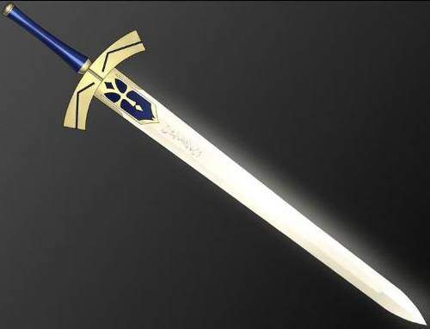
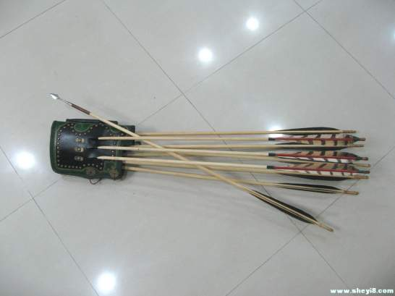
剑
箭

Slide 19
做座
坐
作
作业 作用 工作 制作
作恶 作者 作为

Slide 20
做 作 座 坐
( )落 ( )事 ( )用
一( ) 星( ) ( )业
( )车 ( )到 ( )位
( )工 ( )下 工( )
坐
做
作
座
座
作
坐
做
座
做
坐
作

Slide 21
棋手 下棋 棋子 象棋 棋盘 围棋
围棋 围绕 围巾 包围 胸围 围墙
能干 能手 能力 可能 功能 技能
专心 专一 专注 专利 大专 专业
致敬 致意 兴致 标致 专心致志
另外 另类 另一个
鹅毛 天鹅 白鹅 鹅黄 鹅毛大雪
弹弓 开弓 拉弓 弓箭
箭头 箭杆 火箭 箭步 射箭
作业 作用 工作 制作 作恶 作为

Slide 22
古时候，有一位下围棋的能手，名叫秋，他的棋艺远近闻名。
能手
远近闻名

Slide 23
聚精会神 一心一意
一个学生专心致志，一边听一边看老师在棋盘上布子，有不明白的地方还要问上几句。
专心致志
一边
一边

Slide 24
小方一边唱歌,一边______。
妈妈一边______,一边______。
____一边_____,一边______。

Slide 25
另一个学生呢，听着听着就走了神儿，好像看到一只美丽的天鹅正从远处飞来。他想，要是用弓箭把它射下来该有多好哇！想着想着，双手不由得做出拉弓射箭的动作。老师发现了，提醒他注意听讲。可他只听了一会儿，又去想别的事了。
不由自主
不由得
三心二意

Slide 26
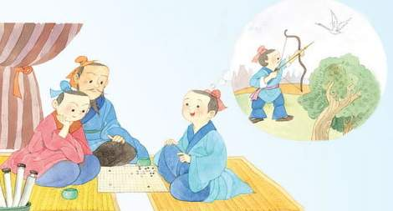
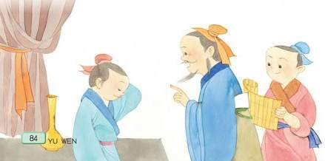

Slide 27
后来，一个学生成了出色的棋手，而另一个学生棋艺一直没有多大长进。
出色

Slide 28
一个学生因为听讲专心致
志，所以后来成了出色的棋手。
_____因为__________，
所以_________________。

Slide 29
另一个学生之所以棋艺一直没有多大长进， 是因为听讲老走神。
_____之所以_________，
是因为__________。

Slide 30
课文 讲了古时候__个学生向围棋能手“___”学____，一个学生因为____________，所以后来成了____的棋手，而另一个学生因为__________，所以棋艺____________ _____________。看来学习、读书时都要________，不能_______。
两
秋
下棋
听讲专心致志
出色
听讲老走神
一直
没有多大长进
专心致志
三心二意

